Slide 1
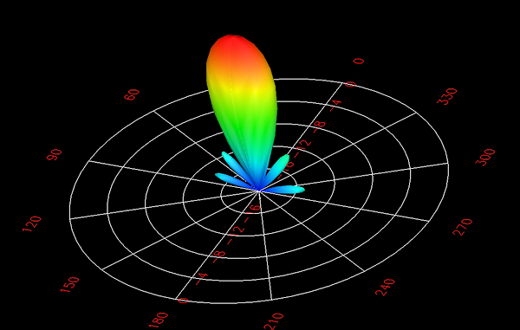

RADYO DALGALARININ YAYILIM AÇISI
TA7OM

Slide 2
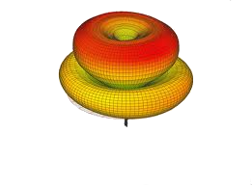

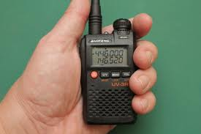
Elektromanyetik Dalganın Hızı ışık hızı ile aynıdır. Işık aynı zamanda bir elektromanyetik dalgadır. Hızı uzay boşluğunda 299,799,077 metre dir.

Slide 3
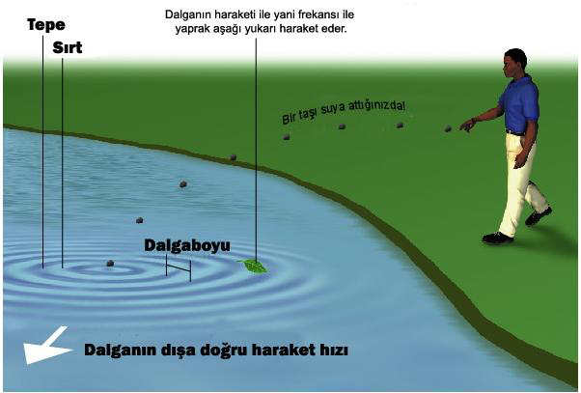
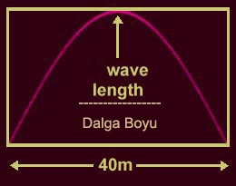

Slide 4
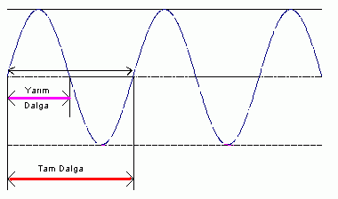
Tam ve Yarım Dalga mantığı!
Dalga boyu yani Lambda (λ) = 300.000 / Frekans
Mesela frekans eğer 145.000 Mhz ise = 300.000 / 145.000 = 2,06
Ancak iletkenin hız faktörünü de hesaba katmak gerekmektedir bu da ( K ) olarak verilir. Genellikle pratikte K=0,95 olarak alınır buna göre (300.000 X 0,95 / 145.000 ) = 1,96551m şeklinde hesaplanır.

Slide 5
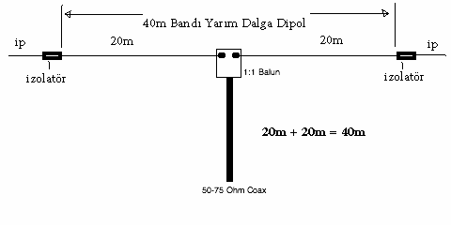
Yarım Dalga mantığı!

Slide 6
5/8 Dalga mantığı!
145 Mhz Tam Dalga Boyu bir antenin ölçüsü 1,96551 ‘dır. Yuvarlayacak olursak 2m dir.
145 Mhz çalışacak 5/8 antenin ölçüleri ise ;
2m / 8 = 25cm Bu uzunluğu iki ile çarparsak Çeyrek Dalga boyundaki bir antenin uzunluğunu buluruz.
Bu uzunluğu 5’ile çarparsak 5/8 Dalga boylu anten uzunluğunu buluruz;
(300 x 0,95) / 145 = 1,95551
1,95551 /8 = 24,568
24,568 X 5 = 1,2284

Slide 7
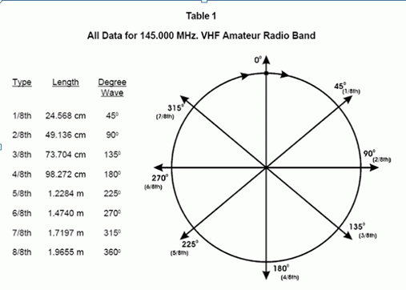
5/8 Dalga mantığı!

Slide 8
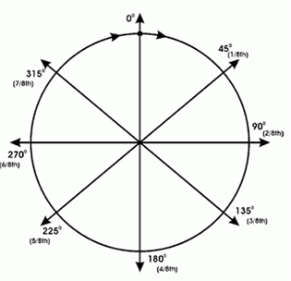
Antenlerde Derece Nedir?
Dereceler dalga boyunun bir saykılının X ve Y eğrisindeki 360 derecelik hareketinde muhtelif dalga boylarının derecelerini göstermektedir.

Slide 9
Amatör Literatürüne göre 5/8 dalga boyu anten 225 derecelik anten olarak bilinmektedir. Alttaki resimde 0'dan başlayarak saat yönünde 360 dereceye giden açı dairesinin 225 inci derecesinde 5/8 anten açısı görülmektedir. Bu açısal daireye göre ½ anten 180 derece, ¼ anten ise 90 derecedir.

Slide 10
Antenlerde Derece Nedir?
Mesela eğer 145 MHz'in 5/8 (225 derece) anten uzunluğu 1.22 metre ise kabul edilebilir tolerans +1 cm dir. Yani fiziksel boyu azami 1.23 metre olabilir. Eğer uzunluk 98.27 cm ise o zaman bu 4/8 anten uzunluğu olacaktır ki bu durumda radyasyon kazancı 5/8 antene nazaran daha az olacaktır.

Slide 11
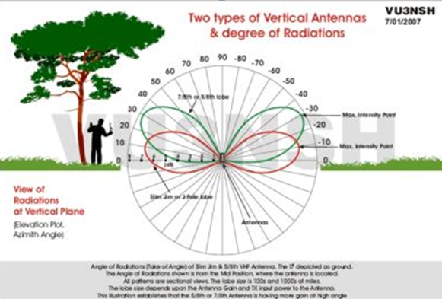
Antenlerde Derece Nedir?
Bu resimde 5/8 ve J-Pole Antenlerin yayılım açıları.

Slide 12
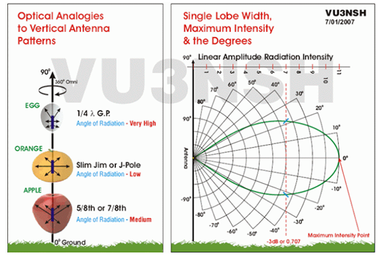
Antenlerde Derece Nedir?
5/8 ve J-Pole Antenlerin yayılım O derece Ground olarak alınmıştır. Burada Yer Tabanına göre yayılım açılarını görüyorsunuz.

Slide 13
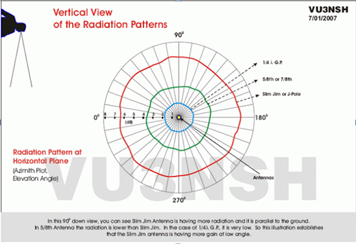
Genel olarak tüm vertikal antenler 360 derece yayın yaparlar.

Slide 14
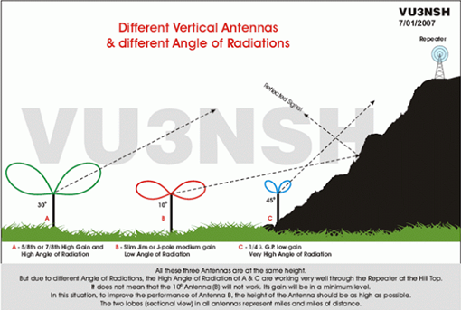
Horizontal uzun mesafe (Long distance) çalışmalarında en faydalı yayın paternidir. Şekilde de gördüğünüz gibi 3 anten de aynı yükseklikte ama farklı yayın açıları var.
Burası çok önemlidir. Anten seçerken buna dikkat etmek gerekir.

Slide 15
Bu resimde gördüğünüz 3 anten de aynı yükseklikte olmasına rağmen farklı yayın açılarına sahiptir.
A ve C antenleri Roleye rahatlıkla ulaşabilirken B anteninin çok alçak yayın açısına sahip olması nedeniyle Roleye ulaşamamaktadır. Roleye ulaşması için Anten direğini oldukça yukarıya kaldırmak gerekecektir.

Slide 16
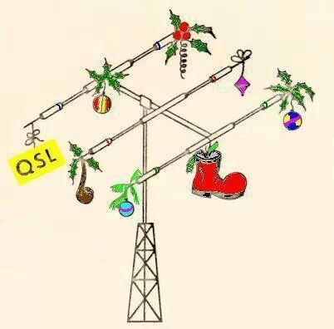
Sorun her zaman antende olmayabilir. Anteni kullanan kullanıcıların SWR problemi, kablo seçimi antenin çatıda yerleştirildiği yer ve diğer birçok faktör yayılım açılarını etkilemektedir.

Slide 17
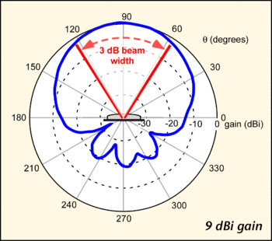
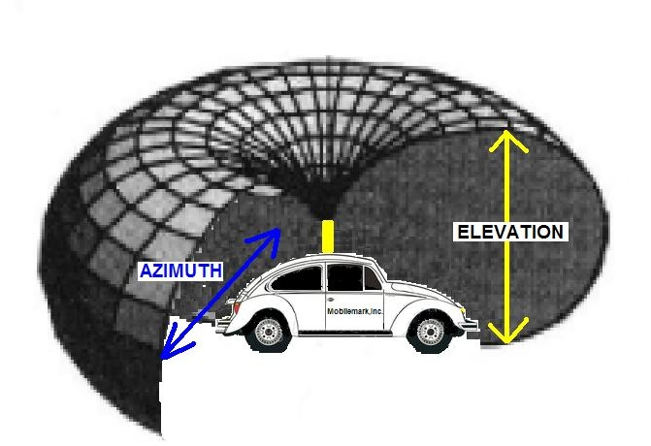
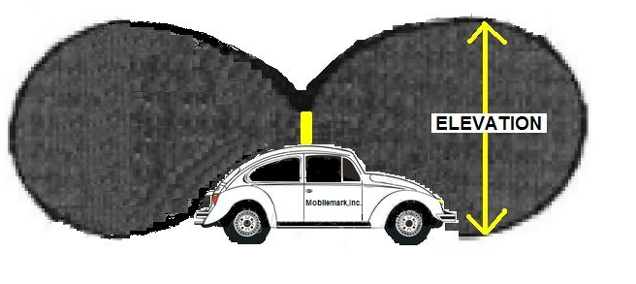

Slide 18
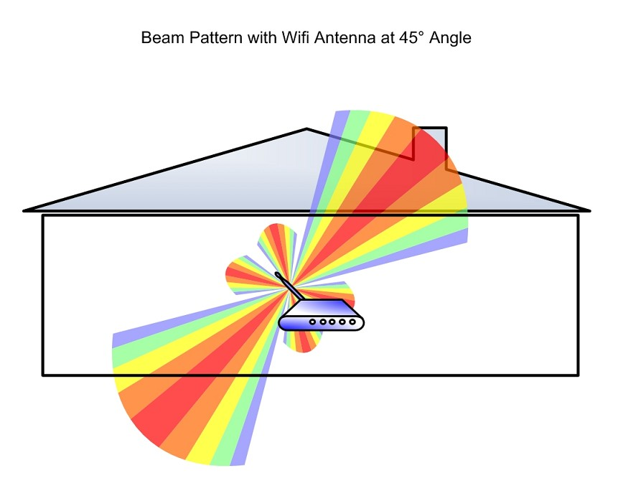
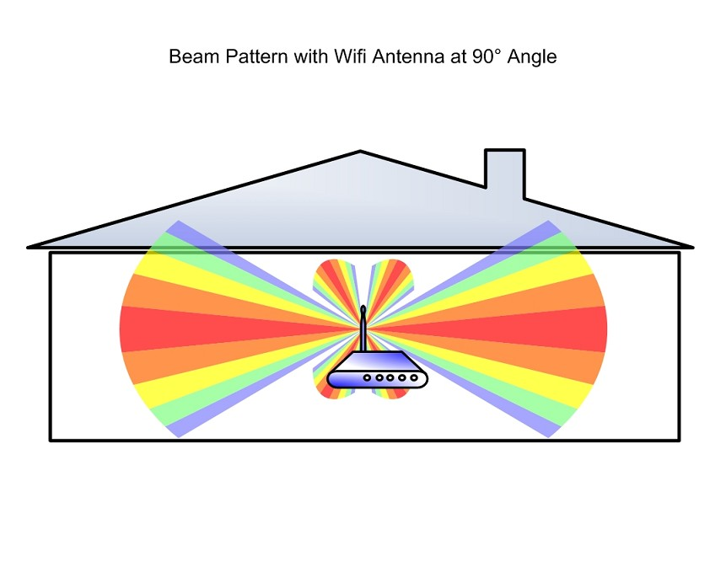

Slide 19
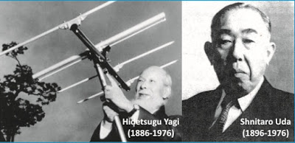
Yagi-Uda Anteni
Yagi-Uda anteni, adını bu anteni geliştiren ve açıklayan Japonya'dan iki bilim adamından almıştır.
Profesör Shintaro Uda bu antenin teorisini ilk olarak 1928 yılında Japonca olarak açıkladı. Ancak daha sonra bu anten Hidetsugu Yagi tarafından İngilizce olarak açıklandı .
Yagi-Uda anteninin İngilizce açıklaması, teoriyi dünya çapında ünlü yaptı. Ancak anten başlangıçta Sintaro Uda tarafından önerildiğinden, her ikisinin de katkıları adına antene Yagi-Uda Anteni olarak bilinen uygun bir ad verilir . Bazen Anten veya Yagi Anteni olarak bilinir.

Slide 20
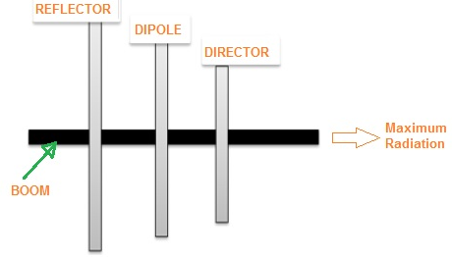
Yagi-Uda Anteni
Yagi ve Uda isimli bilim insanları tarafından 1920’ lerde tasarlanmıştır. Genellikle VHF – UHF bantlarında ( 30 MHz – 3 GHz ) kullanılır. Bir kaç doğrusal dipol elemandan meydana gelir. Bunlardan biri besleme (Besleme elemanı) hattında direkt olarak beslenirken diğerleri (yönlendiriciler) ise akımları karşılıklı bağlaşım sayesinde indüklenen parazitik ışıyanlar gibi davranırlar.
Yagi-Uda antenler Besleme (Driven Element), Yönlendirici (Director), Yansıtıcı (Reflector) olmak üzere 3 elemandan oluşur.

Slide 21
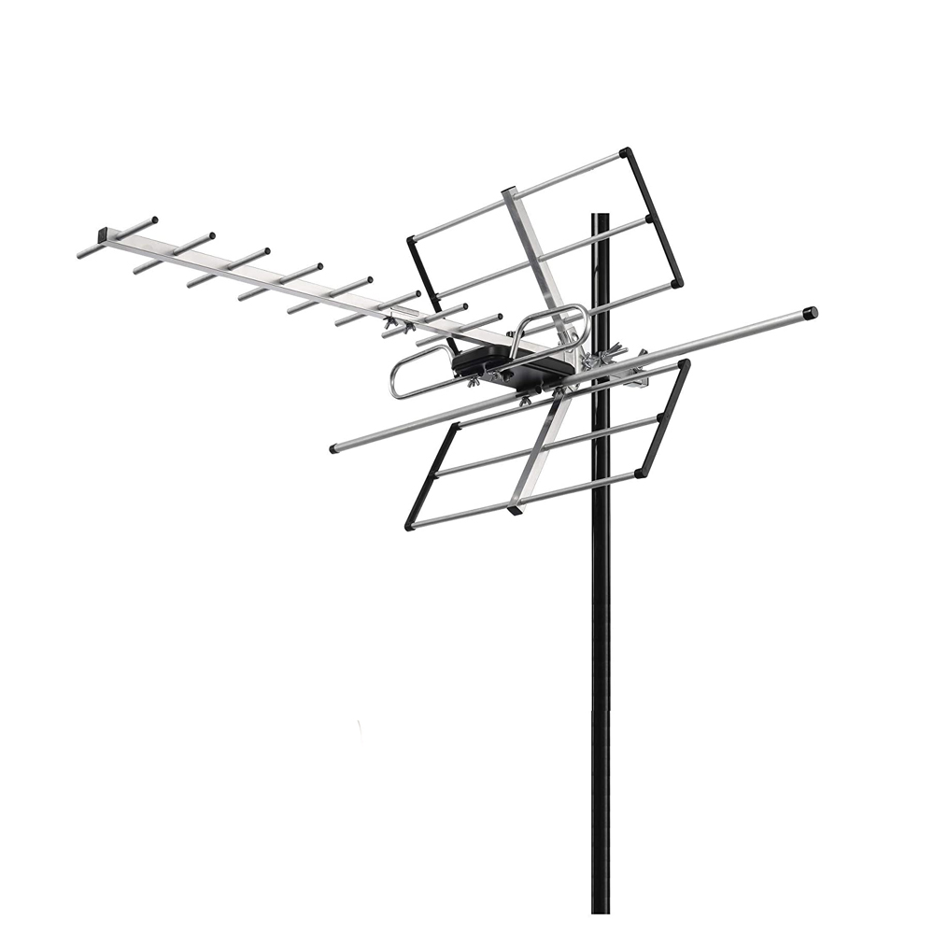
Yagi-Uda Anteni
Yagi-Uda modelleme antenler genelde halk arasında bilinmese bile ev TV anteni olarak yaygın bir şekilde kullanılmıştır.

Slide 22
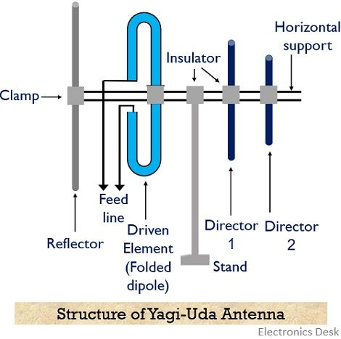
Yagi-Uda Anteni
Aşağıdakiler, Yagi Anteni seçerken ve bu yagi anten hesaplayıcısında hesaplamalar yaparken dikkate alınan temel özelliklerdir. • Bant Genişliği • Empedans • Kazanç • Önden Arkaya Oran

Slide 23
Yagi-Uda Anteni
Reflektör, metalik çubuğun uçlarından birinde bulunur ve yaklaşık olarak, sürülen elemanın uzunluğundan %5 daha uzun bir uzunluğa sahiptir.
Yönlendiriciler, tahrik edilen elemandan neredeyse %5 daha kısa iken (yani, rezonans frekansında λ/2) ve antene maksimum yönlendirme sağlamak için kullanıldığından dipolün diğer tarafına yerleştirilir.

Slide 24
Yagi-Uda Anteni
Yagi-Uda Anten Üç tip elemandan oluşur;
- Yansıtıcı(Reflector Element) - Besleme elemanı (Driven element)
- Director Elementler

Slide 25
Yagi-Uda Anteni
Yagi-Uda Anten Besleme elemanı (Driven Element)
Antenin polarizasyonunu ve merkez frekansını belirler. Dipol için tavsiye edilen uzunluk 0.47λ’dır.

Slide 26
Yagi-Uda Anteni
Yagi-Uda Anten Yansıtıcı (Reflektör)
- Metal taşıyıcı üzerine monte edilmiş bir dipolün sinyal geliş veya gidiş yönünde arkasına düşen ve yaklaşık olarak λ / 4 mesafeye yerleştirilen düz bir borudan yapılmış anten elemanına “yansıtıcı” denir. Yansıtıcının görevi vericiden gönderilen elektromanyetik dalgaları dipole doğru yönlendirmektir.

Slide 27
Yagi-Uda Anteni
Yagi-Uda Anten Yönlendirici (Director Element)
Dipolün ön kısmında dalga boyu λ / 8 e kadar mesafeye dipolün dış boyutlarından daha küçük bir çubuk şeklinde metal borudan yapılmış anten elemanına
« yönlendirici» (Director) denir.
Anten dizisi içerisinde ne kadar çok yönlendirici kullanılırsa anetn kazancı o kadar yüksek olur. Yansıtıcı ve Yönlendiriciler aldıkları radyasyon sinyalini Dipol üzerine tekrar yayar böylece dipol üzerinde indüklenmiş bir gerilim meydana gelir.

Slide 28
Yagi-Uda Anteni
Yagi-Uda Anten Yönlendirici (Director Element)
Dipolün ön kısmında dalga boyu λ / 8 e kadar mesafeye dipolün dış boyutlarından daha küçük bir çubuk şeklinde metal borudan yapılmış anten elemanına
« yönlendirici» (Director) denir.
Anten dizisi içerisinde ne kadar çok yönlendirici kullanılırsa anetn kazancı o kadar yüksek olur. Yansıtıcı ve Yönlendiriciler aldıkları radyasyon sinyalini Dipol üzerine tekrar yayar böylece dipol üzerinde indüklenmiş bir gerilim meydana gelir.

Slide 29
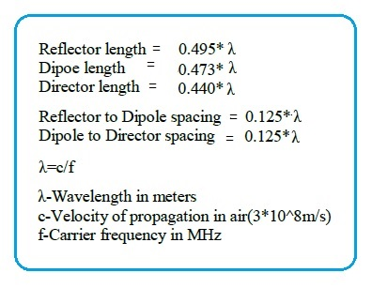
Yagi-Uda Anteni
Yagi-Uda Anten Hesaplama Yöntemleri;
Çalışma Frekansı (MHz) = 145 * Reflektör Uzunluğu = (0.495 x 2) = 0,99 metre,
* Dipol Uzunluğu =(0.473 x 2) = 0.94 metre,
* Direktör Uzunluğu = (0.440 x 2 ) = 0.88 metre,
* Reflektörden Dipol Aralığı = ( 0.125 x 2 ) = 0.25 metre,
* Dipol - Direktör Aralığı = (0 125 x 2 ) = 0.25 metre

Slide 30
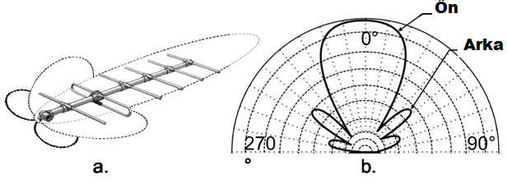
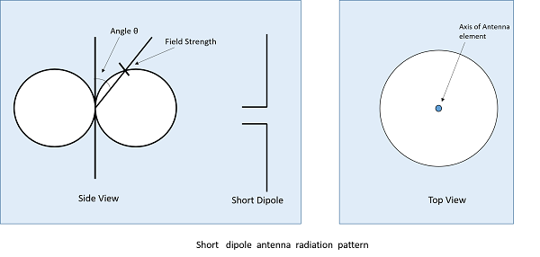
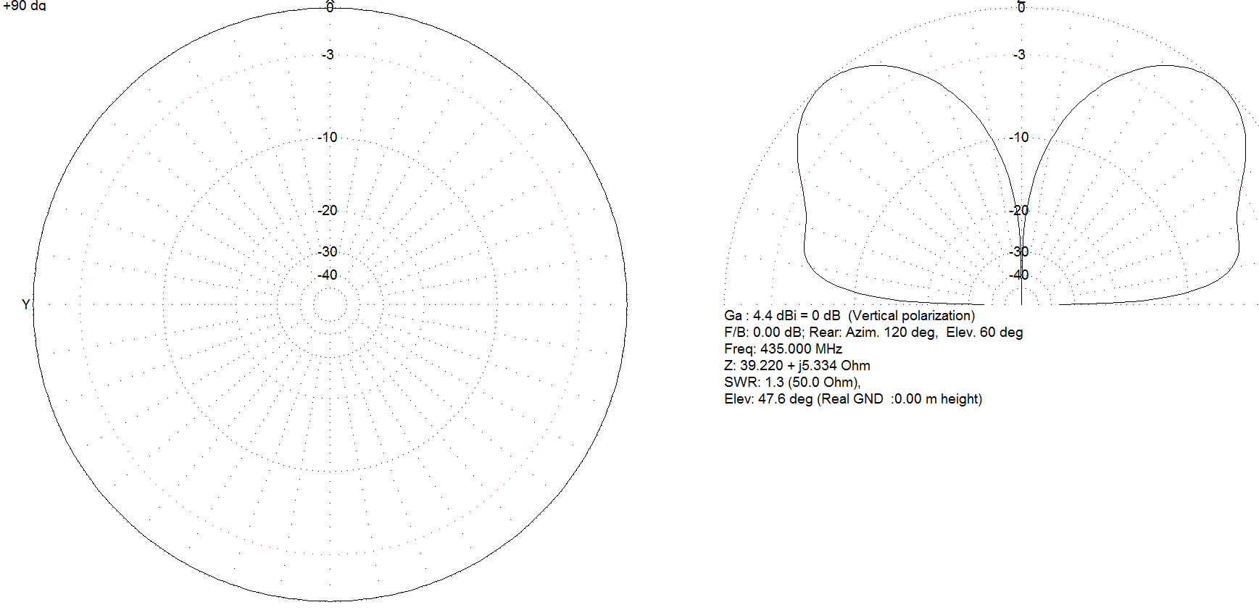
Yagi-Uda, Dipol ve Vertikal Anten Patern

Slide 31
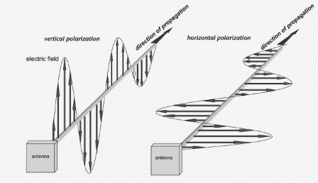
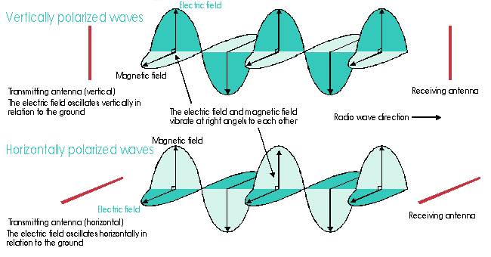

Slide 32
TEŞEKKÜR EDERİZ
BİR BAŞKA KONUDA BULUŞMAK ÜZERE
Hazırlayıp derleyen;
TA7OM

